Slide 1

Муниципальное дошкольное образовательное автономное учреждение «Детский сал №38 «Солнышко» комбинированого вида г. Орска»
рска»
Мастер-класс
«Сторителлинг - как инновационная технология развития речи
и коммуникативных качеств
детей дошкольного возраста»
Подготовила: воспитатель
I квалификационной категории
Бутакова Анастасия Геннадьевна

Slide 2
Актуальность мастер-класса по теме «Сторителлинг – как инновационная технология развития речи и коммуникативных качеств детей дошкольного возраста»
- Проблема развития речи дошкольников является одной из наиболее острых проблем современного образования, так как засилье гаджетов, отсутствие живого речевого общения, отсутствие свободного времени у родителей приводит к дефициту речевого общения с детьми.
Поэтому следует пересматривать взгляды и искать новые формы, приемы, технологии при организации образовательного процесса по речевому развитию детей дошкольного возраста.
- В настоящее время в образовательной практике накоплено достаточное количество методик, научных трудов, статей по развитию речи дошкольников. Многие педагоги успешно используют в своей работе техники и технологии, заимствованные из других научных сфер.
-Технология «сторителлинг», заимствованная из сферы маркетинга, заинтересовала нас тем, что позволяет расширить возможности для развития и обогащения речи, воображения и коммуникативных навыков детей дошкольного возраста.

Slide 3
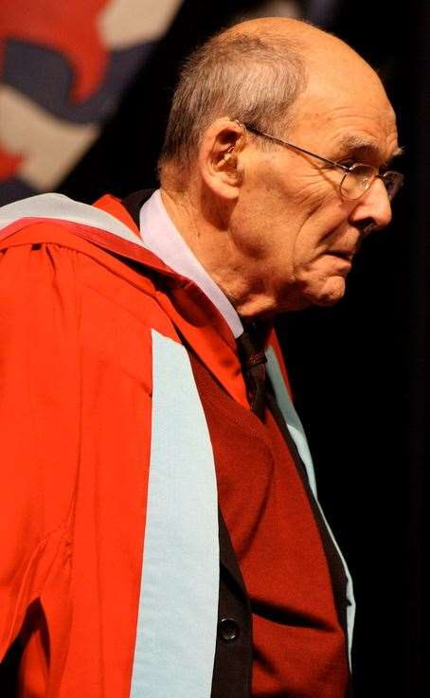
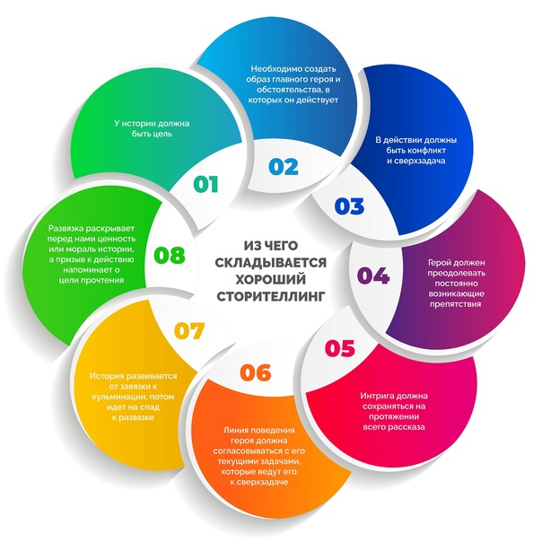
Сторителлинг – (от английского Storetelling) «рассказывание историй»
Дэвид Армстронг – глава крупной корпорации, разработал технологию «сторителлинг»

Slide 4

Цель мастер-класса: повышение профессионального умения педагогов-участников в процессе активного общения по освоению инновационной технологии сторителлинг, направленной на процесс развития речи и коммуникативных качеств детей дошкольного возраста»
Задачи мастер-класса:
- Познакомить педагогов с техникой «сторителлинг», преимуществами её использования в развитии речи детей дошкольного возраста.
- Обучить педагогов практическим приёмам использования техники «сторителлинг» в работе с детьми по развитию речи и их коммуникативных качеств.
- Развивать интерес к оригинальным образовательным технологиям, инициативу, желание применять на практике данные технологии.

Slide 5
Цель сторителлинга: управление вниманием и чувствами слушателя, расставление правильных и нужных акцентов.
Это необходимо для того, чтобы история осталась в памяти на долгое время. Происходит это через формирование психологических взаимосвязей, или ассоциаций.
Задачи сторителлинга: обосновать правила поведения в той или иной ситуации, кто и зачем создал эти правила; систематизировать и донести информацию; обосновать право каждого быть особенным, не похожим на других; наглядно мотивировать поступки героев; сформировать желание общаться.

Slide 6
Метод сторителлинга позволяет:
- разнообразить образовательную деятельность с детьми;
- заинтересовать каждого ребенка в происходящем действии и сконцентрировать его внимание;
- научить воспринимать и перерабатывать внешнюю информацию;
- обогатить устную речь дошкольников;
- облегчить процесс запоминания сюжета.
- помогает говорить с воспитанниками на одном языке;
- развивает навыки восприятия речи на слух;
- развивает воображение;
- развивает критическое мышление;
- помогает понять себя и собственные чувства;
- помогает познать мир;
- выстраивает дружелюбную атмосферу.

Slide 7
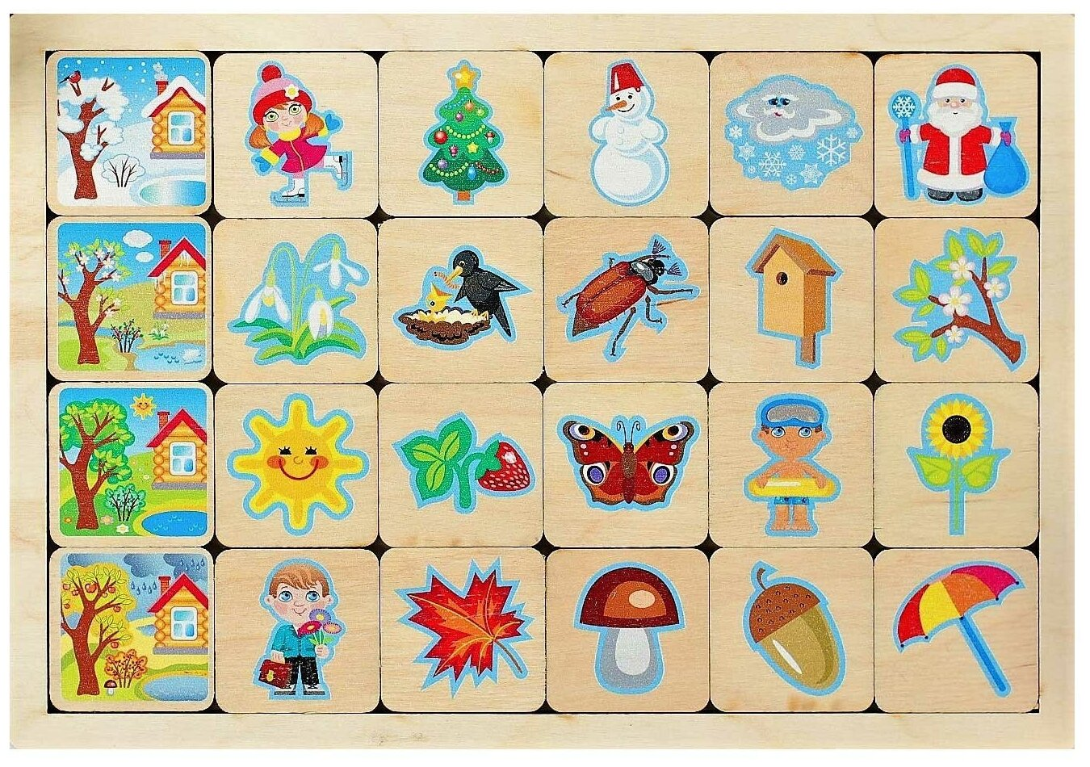
Виды технологии сторителлинга
Рисовальная визуальная история – картинки, схемы нарисованные заранее, либо изображаются параллельно со звучащим текстом и предстают перед детьми.
Аппликационная визуальная история - на лист бумаги или любой фон выкладываются изображения, соответствующие звучащему тексту.
Магнитная визуальная история - изображения крепятся магнитами на презентационную доску.
Фланелеграфная визуальная история – используется фланелеграф.
Подходит для экранизации сказок и других историй для детей.

Slide 8
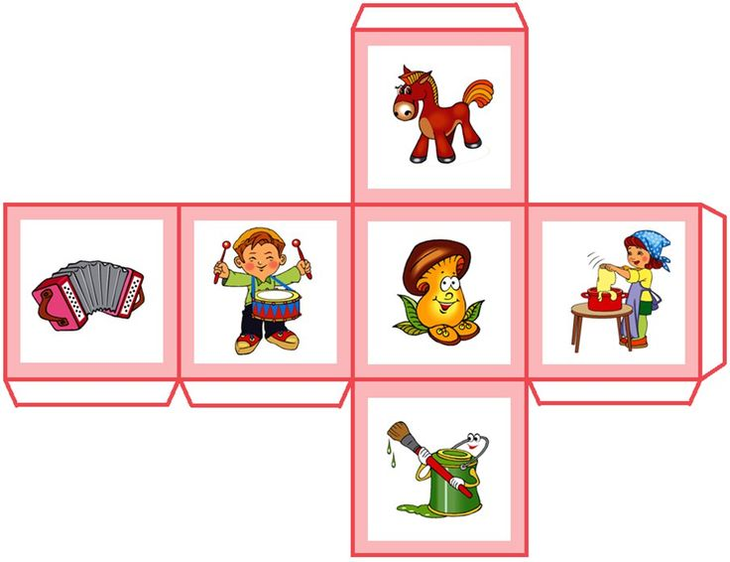
В структуру технологии сторителлинг входят элементы
1. Вступление - оно должно быть коротким, здесь дети входят с ситуацию и знакомятся с героем.
Варианты вступления:
Когда-то давным-давно…
Садитесь поближе, я вам расскажу…
Однажды…
В некотором царстве, в некотором государстве…
Жили-были…
Это произошло темной и дождливой ночью…
Наш герой понятия не имел, что его ждет…
Можно упростить задачу, так как не у всех детей в достаточной степени развиты коммуникативные способности.
Поэтому сначала составлять истории можно по очереди так: первый кубик бросает ребенок, а следующий - воспитатель и т. д.
Таким образом, взрослый сможет направлять и корректировать сюжетную линию в нужном направлении.

Slide 9
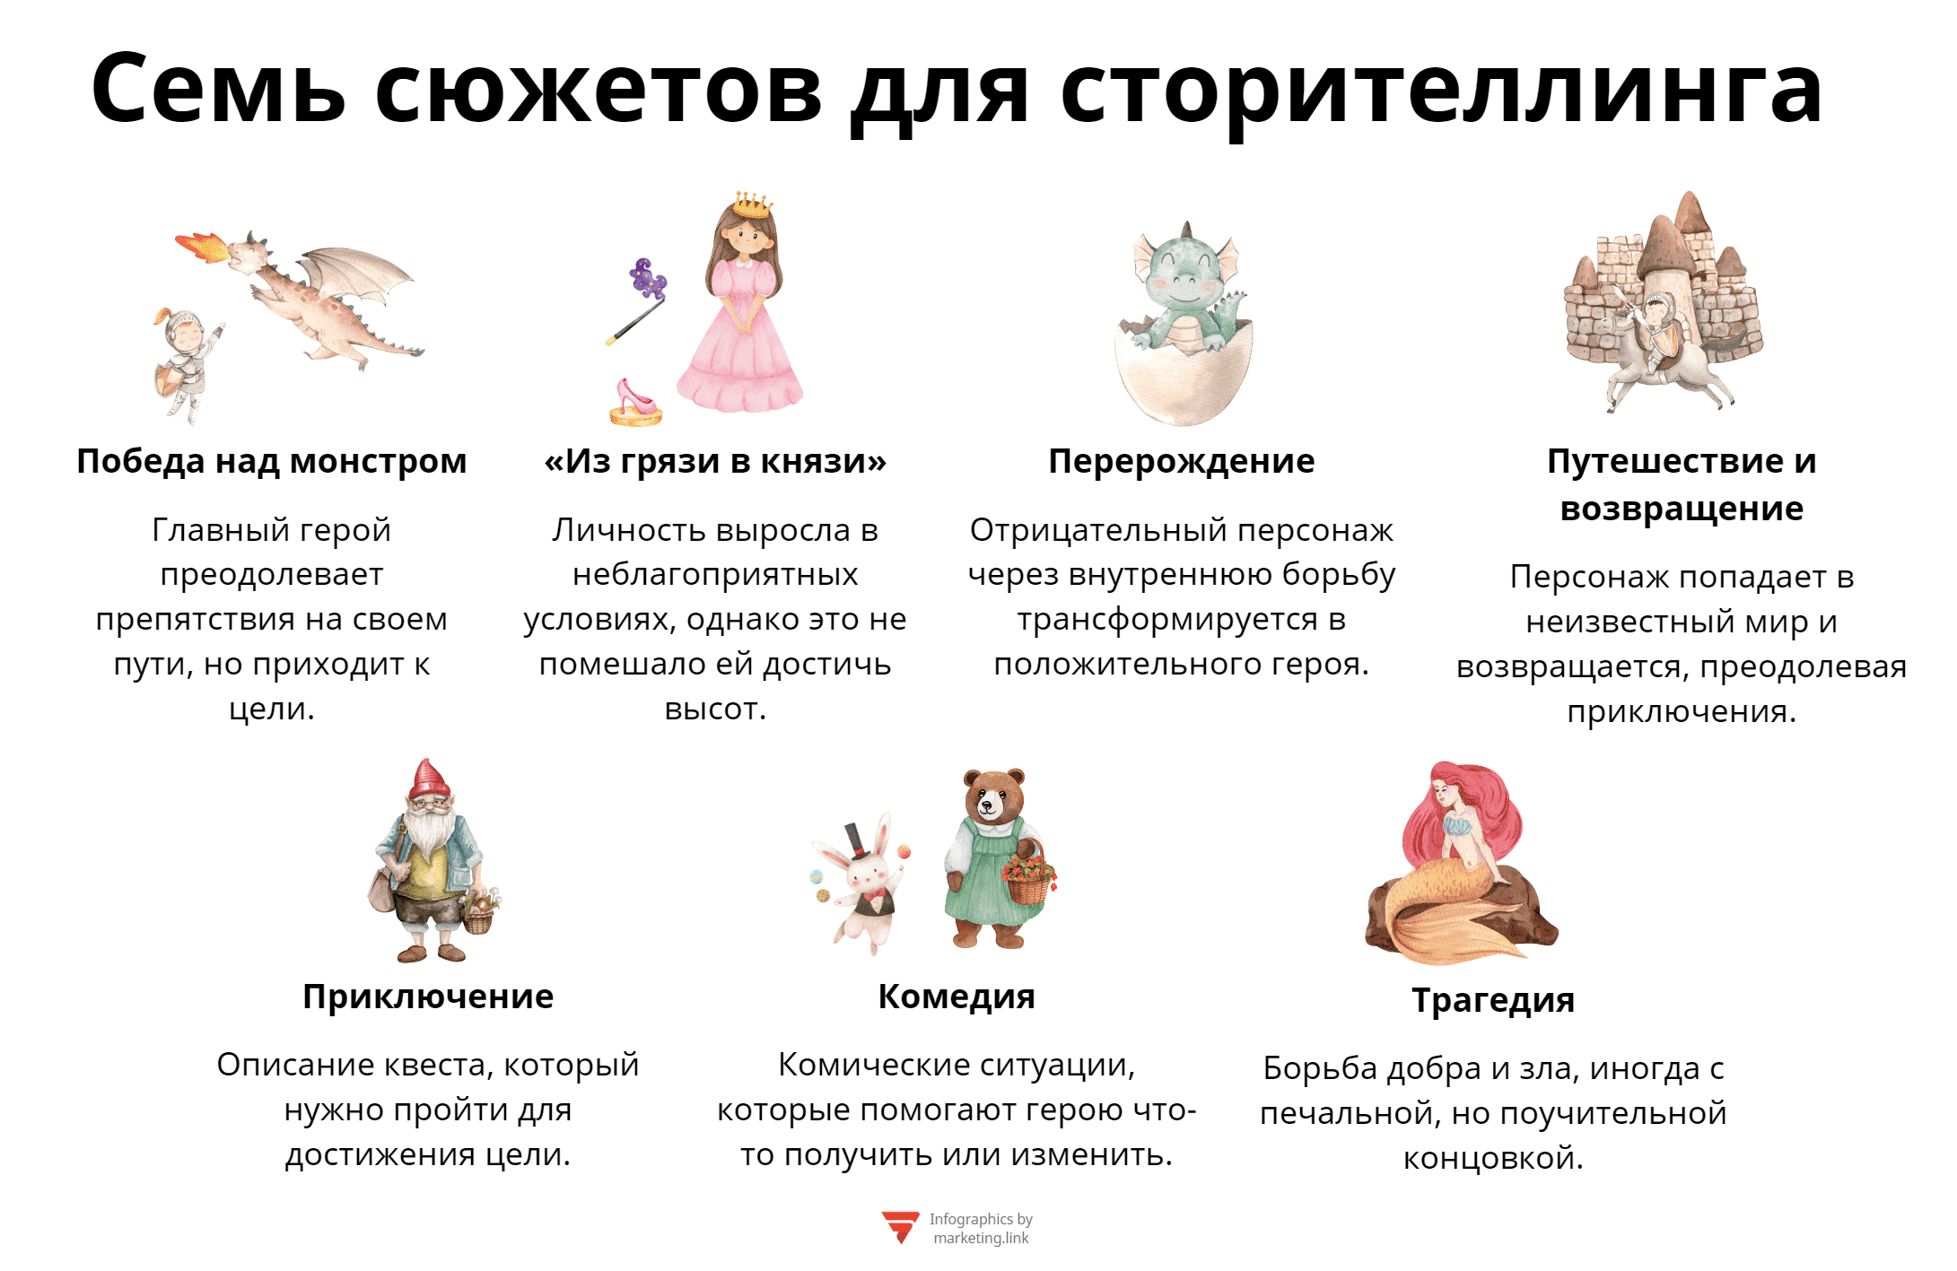
В структуру технологии сторителлинг входят элементы
2. Принципы историй: простота, неожиданность, конкретность (персонажи, истории должны быть знакомы и понятны дошкольникам, реалистичность (самая лучшая история не понравится и не запомнится, если дети в неё не поверят).
В истории должен быть интересный герой. Это может быть, кто или что хотите. Важно, чтобы у этого героя были чувства, чтобы ребенок мог ему сопереживать, а также, чтобы герой не был оторван от ситуации, то есть он не существует сам по себе, а «живёт» в каком-то мире.
Педагог делает введение, допустим, к нам на занятие пришел герой:
- Откуда он к нам пришёл?
- Как он выглядит?
- Что он чувствует?
- Мне кажется, что он грустит, как вы думаете, почему?
- А каким он был раньше?
- А раньше что он чувствовал?
- Что мы с вами можем сделать, чтобы он перестал грустить?
То есть педагог создал основу, а далее своими вопросами побуждает детей к созданию историй.
В структуру технологии сторителлинг входят элементы

Slide 10
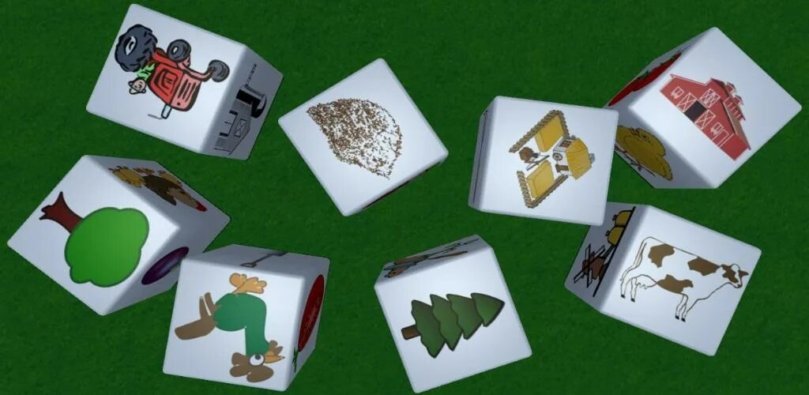
В структуру технологии сторителлинг входят элементы
3. Развитие событий - здесь выявляются сюжетные направления и нравы персонажей.
Эта часть дает возможность основательнее проникнуть в проблему или в конфликт, о котором рассказывается в вступлении.
Герой погружается в ситуацию, которая не становится разрешенной, а усложняется.
Ребенок достает из «волшебного мешочка» кубик, бросает его, и в зависимости от выпавшего изображения начинает рассказывать своим друзьям невероятную историю, затем следующий игрок достает и бросает кубик и продолжает историю, не теряя нить рассказа.
Таким образом, плавно переходят от одной картинки к другой и сочиняют необычные смешные, а иногда и грустные истории.

Slide 11
В структуру технологии сторителлинг входят элементы
4. Кульминация. Именно здесь происходит накал всех страстей.
В этой части герой выходит победителем (или нет).
Это тот момент, где находятся все ответы на вопросы, появляется решение поставленной проблемы. Тайна раскрыта.
5. Заключение должно быть кратким, которое подытоживает рассказ одним предложением, как в басне мораль.

Slide 12

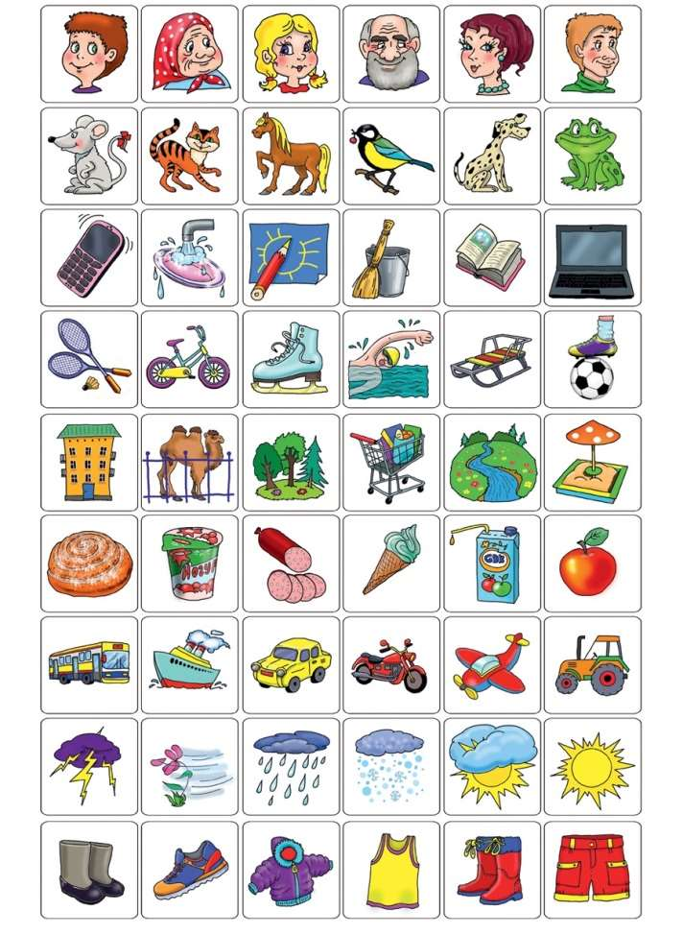
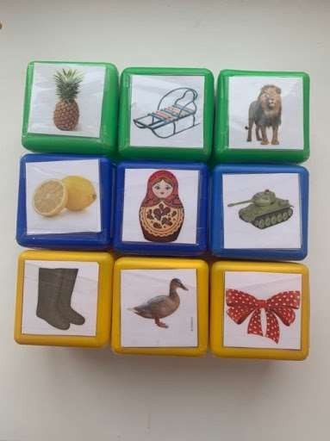

Типы наборов «Кубиков историй»
- Набор, где каждый из кубиков содержит картинки только одной категории.
- Разноплановые кубики – на гранях нанесены изображения из разных категорий.
- Тематические – например, «Времена года», «Транспорт» и т.д.

Slide 13

Правила использования «Кубиков истории»
- Договориться, кто начинает первым, кто продолжает, кто заканчивает.
- Первый игрок достает кубик, бросает его, в зависимости от выпавшего изображения начинает рассказывать историю.
- Последующие игроки совершают такое же действие и продолжают историю, не теряя нить повествования.

Slide 14
Преимущества использования техники сторителлинг с детьми дошкольного возраста для развития речи и коммуникативных качеств
1. Сторителлинг – отличный способ разнообразить занятия, чтобы найти подход и заинтересовать любого ребенка.
Не требует затрат и может быть использован в любом месте и в любое время.
2. Техника развивает фантазию, логику, повышают культуру общения, обогащает устную речь, помогает запомнить материал.
3. Сторителлинг может успешно использоваться в проектной и совместной деятельности детей. Дошкольникам намного проще запомнить любой материал в виде интересной истории.
4. Рассказывание историй раскрепощает застенчивых, молчаливых детей, повышает настроение, потому что сочинять истории – это не только полезно, но ещё и очень увлекательно.

Slide 15

Итоги, выводы
- сторителлинг– отличный способ разнообразить занятия, чтобы найти подход и заинтересовать любого ребенка. Не требует затрат и может быть использован в любом месте и в любое время;
- техника сторителлинга имеет форму дискурса, потому что рассказы представляют большой интерес, а также развивают фантазию, логику и повышают культурное образование, так как помогает научиться умственному восприятию и переработке внешней информации, обогащает устную речь, усиливает культурное самосознание, помогает запомнить материал, развивает грамотность;
- сторителлинг может успешно использоваться в проектной и совместной деятельности детей. Дошкольникам намного проще запомнить материал в виде интересной истории. Сухие факты запоминаются плохо, в то время как красочные истории остаются с нами надолго, ведь сторителлинг – это замечательный метод преподнесения любого материала.
Главное преимущество сторителлинга, как инновационной технологии по развитию у детей дошкольного возраста речи и – увлечь воспитанника в процесс рассказывания легко и непринужденно.

Slide 16
Спасибо за внимание!

